Slide 1

RADIONICE
za korisnike natječaja za intervenciju 72.01. Potpora za ograničenje u gospodarenju šumama (NATURA 2000, NKS) iz Strateškog plana Zajedničke poljoprivredne politike Republike Hrvatske 2023. – 2027.
Europski poljoprivredni fond za ruralni razvoj
rujan/listopad 2024.

Slide 2

Sadržaj prezentacije
Pravna osnova
Potpora
Uvjeti prihvatljivosti korisnika
Uvjeti prihvatljivosti za ostvarivanje potpore
Kriteriji odabira
Natječaj

Slide 3

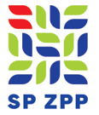
Pravna osnova

Slide 4
Pravna osnova
Strateški plan Zajedničke poljoprivredne politike Republike Hrvatske 2023. – 2027. (https://ruralnirazvoj.hr/sp-zpp/)
Pravilnik o provedbi intervencije 72.01. Potpora za ograničenje u gospodarenju šumama (NATURA 2000, NKS) iz Strateškog plana Zajedničke poljoprivredne politike Republike Hrvatske 2023. – 2027. („Narodne novine“, broj 86/24 i 107/24)*
* U „Narodnim novinama” broj 107/24, objavljen je Pravilnik o izmjeni Pravilnika o provedbi intervencije 72.01. Potpora za ograničenje u gospodarenju šumama (NATURA 2000, NKS) iz Strateškog plana Zajedničke poljoprivredne politike Republike Hrvatske 2023. – 2027.

Slide 5
Pravna osnova
Ostali propisi/dokumenti važni za provedbu intervencije 72.01.
Zakon o zaštiti prirode („Narodne novine” broj 80/13, 15/18, 14/19, 127/19 i 155/23
Zakon o šumama („Narodne novine” broj 68/18, 115/18, 98/19, 32/20, 145/20, 101/23 i 36/24)
Šumskogospodarski planovi

Slide 6
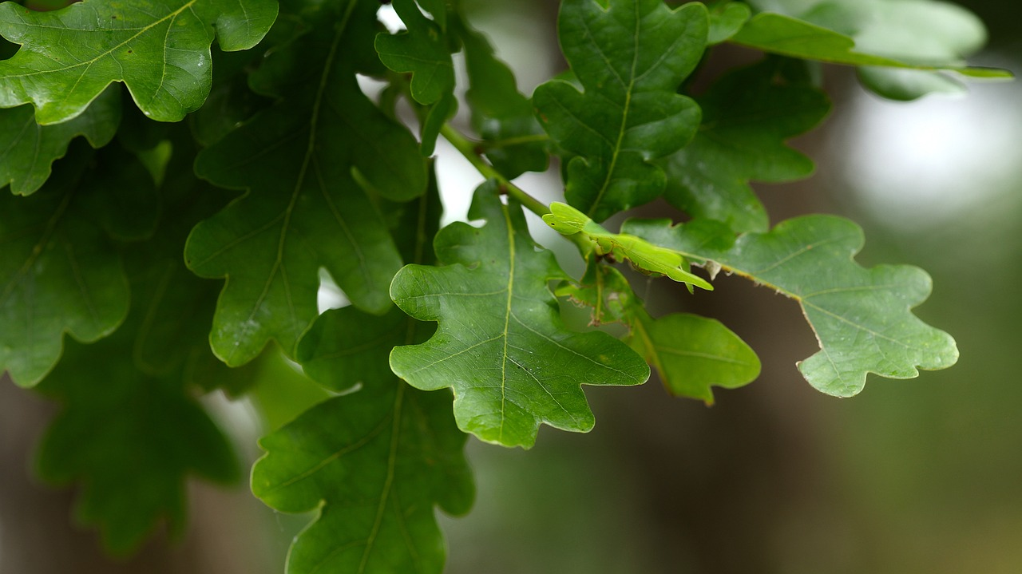
Potpora

Slide 7
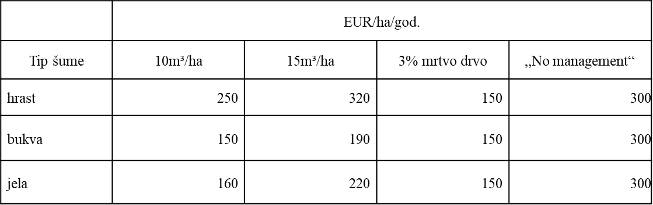
Potpora
Potpora unutar ove intervencije dodjeljuje se korisniku godišnje po hektaru šume u obuhvatu područja ekološke mreže Natura 2000 Republike Hrvatske kao naknada za ograničenje u gospodarenju za propisane mjere za šume u obuhvatu područja ekološke mreže, prema tablici izračuna kompenzacijskih mjera

Slide 8
Visina potpore
Najniža vrijednost potpore po korisniku iznosi 150 EUR godišnje to jest sveukupno 750 EUR tijekom pet (5) godina, a najviša vrijednost potpore po korisniku iznosi 140.000 EUR godišnje to jest sveukupno 700.000 EUR tijekom pet (5) godina
Ako korisnik zatraži sveukupan iznos potpore manji od 750 EUR, to jest manji od 150 EUR godišnje, korisnikov zahtjev za potporu se odbija
Ako korisnik zatraži sveukupan iznos potpore veći od 700.000 EUR, može za sve prihvatljive površine ostvariti najviše 140.000 EUR godišnje tijekom pet (5) godina
Isti korisnik i njegova povezana poduzeća mogu podnijeti najviše jedan (1) zahtjev za potporu tijekom jednog natječaja

Slide 9
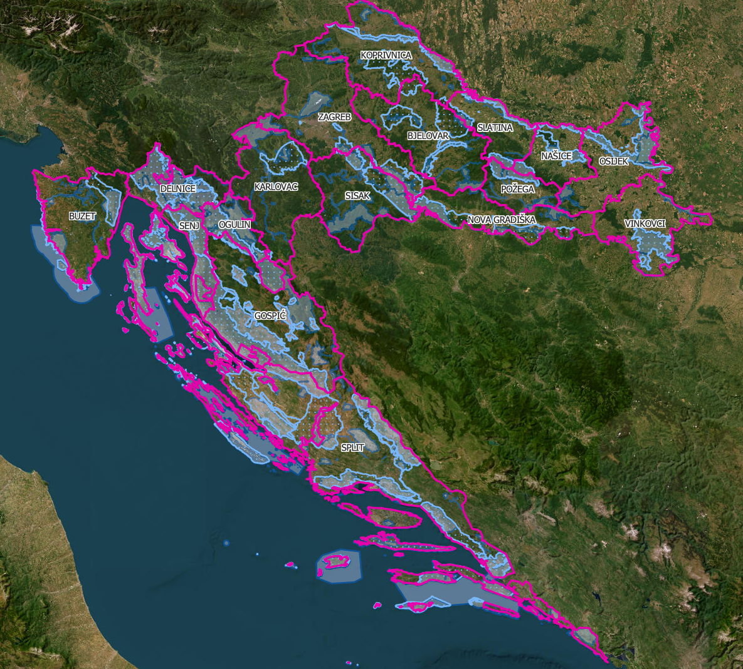
Visina potpore
Natura 2000 područja

Slide 10
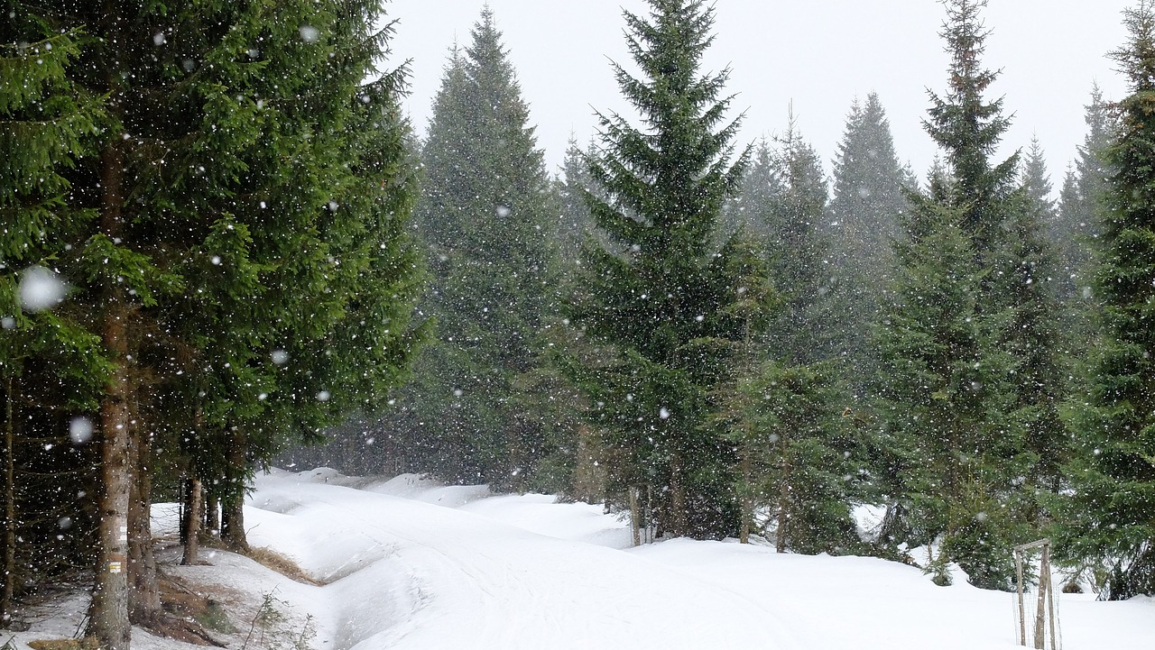
Uvjeti prihvatljivosti korisnika

Slide 11
Uvjeti prihvatljivosti korisnika
Prihvatljivi korisnici su šumoposjednici (čl. 14 Zakona o šumama)
Uvjeti prihvatljivosti korisnika koje korisnik treba ispunjavati u postupku dodjele potpore su:
  korisnik mora biti vlasnik ili suvlasnik šume ili imati pravo gospodarenja šumom za koju traži potporu pod uvjetom da su ispunjeni ostali uvjeti propisani Pravilnikom
  korisnik koji je suvlasnik šume, za svaku katastarsku česticu za koju traži potporu u sklopu zahtjeva za potporu, u obvezi je dostaviti pisanu ovjerenu suglasnost svih suvlasnika za podnošenje zahtjeva za potporu i ostvarivanje potpore u sklopu intervencije 72.01., a u slučaju kada je uz korisnika suvlasnik katastarske čestice i Republika Hrvatska, korisnik je u obvezi dostaviti pisanu ovjerenu suglasnost šumposjednika koji gospodari katastarskom česticom u ime Republike Hrvatske
  korisnik koji ima pravo gospodarenja šumom za koju traži potporu u sklopu zahtjeva za potporu, a koja nije u vlasništvu Republike Hrvatske niti je u vlasništvu korisnika, u obvezi je dostaviti ovjerenu pisanu suglasnost vlasnika ili svih suvlasnika za podnošenje zahtjeva za potporu i ostvarivanje potpore te priložiti dokaz da ima pravo gospodarenja šumom za koju traži potporu

Slide 12
Uvjeti prihvatljivosti korisnika
Uvjeti prihvatljivosti korisnika koje korisnik treba ispunjavati u postupku dodjele potpore su:
  korisnik koji ima pravo gospodarenja šumom za koju traži potporu u sklopu zahtjeva za potporu, a koja nije u vlasništvu Republike Hrvatske niti je u vlasništvu korisnika, u obvezi je dostaviti ovjerenu pisanu suglasnost vlasnika ili svih suvlasnika za podnošenje zahtjeva za potporu i ostvarivanje potpore te priložiti dokaz da ima pravo gospodarenja šumom za koju traži potporu
  privatni šumoposjednik uz zahtjev za potporu mora priložiti potvrdu izdanu od strane Ministarstva poljoprivrede, šumarstva i ribarstva (Uprava šumarstva, lovstva i drvne tehnologije) kojom se potvrđuje da su na predmetnoj katastarskoj čestici propisana ograničenja u gospodarenju
  javni šumoposjednik uz zahtjev za potporu mora priložiti potvrdu izdanu od strane ovlaštenog inženjera koji nije zaposlenik javnog šumoposjednika, a kojom se potvrđuje da su na predmetnoj katastarskoj čestici propisana ograničenja u gospodarenju
  ostali šumoposjednici uz zahtjev za potporu moraju priložiti potvrdu izdanu od strane ovlaštenog inženjera koji nije zaposlenik korisnika, a kojom se potvrđuje da su na predmetnoj katastarskoj čestici propisana ograničenja u gospodarenju te priložiti dokaz da imaju pravo gospodarenja šumom za koju traže potporu

Slide 13
Uvjeti prihvatljivosti korisnika
Uvjeti prihvatljivosti korisnika koje korisnik treba ispunjavati u postupku dodjele potpore su:
  korisnik mora poštivati i provoditi mjere očuvanja propisane šumskogospodarskim planom
  korisnik mora imati podmirene odnosno uređene financijske obveze prema državnom proračunu Republike Hrvatske
  korisnik ne smije biti u postupku predstečaja, stečaja, stečaja potrošača ili likvidacije u skladu s posebnim propisima te ne smije biti poduzetnik u teškoćama kako je definirano Uredbom Komisije (EU) br. 2022/2472
  korisnik ne smije biti na listi isključenja Agencije za plaćanja te mu ne smije trajati razdoblje isključenja iz mogućnosti dodjele potpore iz EPFRR za razdoblje 2014.-2022. i/ili iz EPFRR i/ili EFJP za razdoblje 2023. - 2027.
  korisnik ne smije davati lažne podatke pri dostavi zahtjeva i dokumentacije

Slide 14

Uvjeti prihvatljivosti za ostvarivanje potpore

Slide 15
Uvjeti prihvatljivosti za ostvarivanje potpore
Uvjeti prihvatljivosti za ostvarivanje potpore u postupku dodjele potpore su:
  provodi se na području Republike Hrvatske
  propisane mjere moraju biti evidentirane u važećem šumskogospodarskom planu, što se dokazuje potvrdom
  šumskogospodarski plan mora biti važeći u trenutku ishođenja potvrde i tijekom postupka dodjele potpore
  minimalni zbroj površina prijavljenih katastarskih čestica za koji se može ostvariti potpora je 1 (jedan) hektar
  ako korisnik na istoj prijavljenoj površini ima više vrsta ograničenja, potporu za tu površinu može dobiti za jednu mjeru i to onu koja je najpovoljnija za korisnika
  potpora je prihvatljiva isključivo za katastarske čestice ili njihove dijelove za koje su propisane mjere, koje se nalaze u obuhvatu ekološke mreže i koje su navedene u potvrdi

Slide 16
Uvjeti prihvatljivosti za ostvarivanje potpore
Uvjeti prihvatljivosti za ostvarivanje potpore u postupku dodjele potpore su:
  nije ostvarena/isplaćena potpora za iste mjere iz drugih izvora i fondova/instrumenata/sredstava Europske unije za istu površinu za koju se podnosi zahtjev za potporu unutar ove intervencije
  mjere za koje se može ostvariti potpora predstavljaju glavne mjere očuvanja ciljanih vrsta i područja ekološke mreže u šumama kojima se održivo, a odnose se na:
    1. obveza ostavljanje 10 m3 suhe drvne mase po hektaru
    2. obveza ostavljanje 15 m3 suhe drvne mase po hektaru
    3. obveza ostavljanje 3% mrtvog drva i/ili
    4. uskrata obavljanja gospodarske djelatnosti ili uporabe dobara („No management“).
  iznos potpore za dodjelu mora biti jednak ili veći od najniže propisane vrijednosti javne potpore.

Slide 17
Uvjeti prihvatljivosti za ostvarivanje potpore
Uvjeti prihvatljivosti za ostvarivanje potpore u postupku provedbe su:
  korisnik s kojim je sklopljen ugovor o financiranju preuzima petogodišnju obvezu provedbe intervencije odnosno u obvezi je tijekom pet (5) uzastopnih godina podnijeti po jedan (1) zahtjev za isplatu u svakoj godini
  korisnik privatni šumoposjednik kod podnošenja prvog i petog zahtjeva za isplatu dostavlja zapisnik o terenskom očevidu zajedno s geotagiranim fotografijama na propisanom obrascu koji je potpisan i ovjeren od strane Ministarstva poljoprivrede, šumarstva i ribarstva (Uprava šumarsta, lovstva i drvne industrije)
  korisnik javni šumoposjednik i ostali šumoposjednici kod podnošenja prvog i petog zahtjeva za isplatu dostavljaju zapisnik o terenskom očevidu zajedno s geotagiranim fotografijama na propisanom obrascu koji je potpisan i ovjeren od strane ovlaštenog inženjera koji nije zaposlenik korisnika

Slide 18
Uvjeti prihvatljivosti za ostvarivanje potpore
Uvjeti prihvatljivosti za ostvarivanje potpore u postupku provedbe su:
  korisnik je u obvezi podnijeti prvi zahtjev za isplatu u razdoblju od 1. do 30. lipnja 2025. godine, drugi zahtjev za isplatu u razdoblju od 1. do 30. lipnja 2026. godine, treći zahtjev za isplatu u razdoblju od 1.do 30. lipnja 2027. godine, četvrti zahtjev za isplatu u razdoblju od 1. do 30. lipnja 2028. godine te zadnji peti zahtjev za isplatu u razdoblju od 1. do 30. lipnja 2029. godine
  na prihvatljivim površinama za koje je ostvarena potpora ne smiju nastati promjene kojima se mijenja namjena površina, vlasništvo nad njima ili pravo gospodarenja, osim u slučaju više sile
  korisnik je u obvezi poštivati i provoditi mjere očuvanja propisane šumskogospodarskim planom
  u slučaju isteka važenja šumskogospodarskog plana korisnik se mora pridržavati mjera
  iznos potpore za isplatu mora biti jednak ili veći od najniže propisane vrijednosti javne potpore

Slide 19
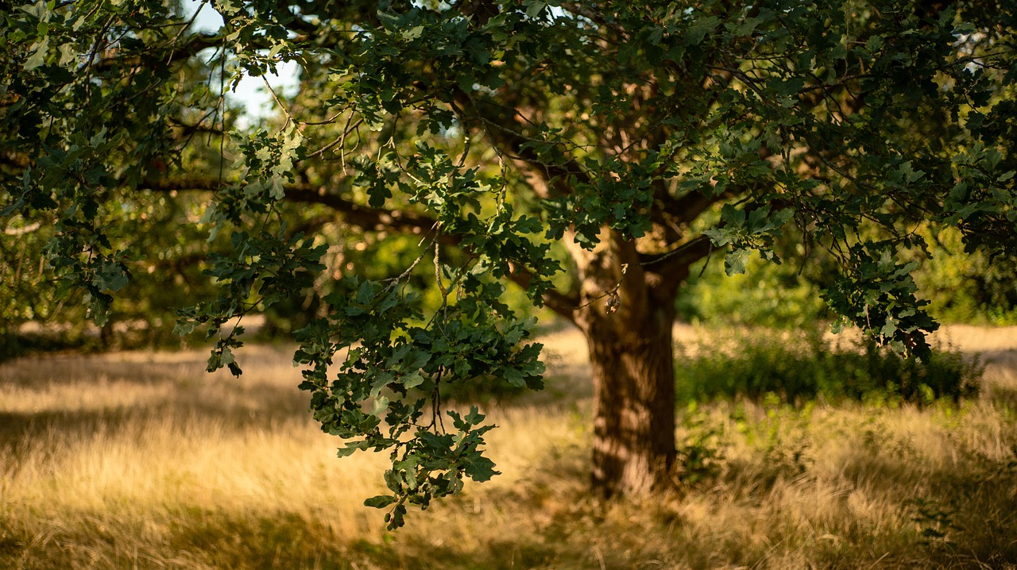
Kriteriji odabira

Slide 20
Kriteriji odabira

Slide 21
Kriteriji odabira
Kriterij odabira br. 2 „Uzgojni oblik“
Kada ulaganje zadovoljava dva podkriterija unutar kriterija odabira, korisnik ostvaruje bodove za onaj podkriterij na koji se odnosi najmanje 50 % prihvatljivih površina za koje se odobrava potpora.
Ako više od 50% prihvatljivih površina za koje se odobrava potpora ne zadovoljava nijedan od dva podkriterija unutar kriterija odabira, korisnik ne ostvaruje bodove na ovom kriteriju odabira.
Kako bi korisnik mogao ostvariti bodove na ovom kriteriju odabira, uzgojni oblik mora biti naveden u šumskogospodarskom planu odnosno u potvrdi iz članka 7. stavka 2. ovoga Pravilnika.
Kriterij odabira br. 3 „Površina pod ograničenjem“
Površina pod ograničenjem predstavlja zbroj površina pod ograničenjem navedenih u potvrdi iz članka 7. stavka 2. ovog Pravilnika.

Slide 22
Kriteriji odabira
Kriterij odabira br. 4 „Edukacije“
Edukacije održava Ministarstvo ili ugovoreni korisnici (pružatelji usluga obrazovanja i/ili savjetovanja) unutar natječaja za intervenciju 78.02. Potpora za pružanje savjetodavnih usluga iz Strateškog plana zajedničke poljoprivredne politike Republike Hrvatske 2023. – 2027.
Korisnik može ostvariti bodove po ovom kriteriju odabira ako je privatni šumoposjednik i ako posjeduje potvrdu o završenoj edukaciji o ograničenjima u gospodarenju šumama na području ekološke mreže izdanu od strane Ministarstva poljoprivrede, šumarstva i ribarstva ili ugovorenog korisnika (pružatelja usluge obrazovanja i/ili savjetovanja) unutar natječaja za intervenciju 78.02. Potpora za pružanje savjetodavnih usluga iz Strateškog plana zajedničke poljoprivredne politike Republike Hrvatske 2023. – 2027.
Ako je korisnik privatni šumoposjednik fizička osoba, potvrda mora glasiti na njegovo ime, a ako je korisnik privatni šumoposjednik pravna osoba, potvrda mora glasiti na osobu ovlaštenu za zastupanje ili na zaposlenika te pravne osobe.

Slide 23
Kriteriji odabira
Kriterij odabira br. 5 „Upis u Upisnik privatnih šumoposjednika“
Korisnik ostvaruje bodove ako je privatni šumoposjednik i ako je upisan u Upisnik privatnih šumoposjednika te ako su sve katastarske čestice koje su predmet zahtjeva za potporu upisane u Upisnik šumoposjednika. Korisnik je obvezan tijekom postupka dodjele potpore i tijekom perioda provedbe ostati upisan u Upisnik šumoposjednika te imati sve čestice, za koje ostvaruje potporu, upisane u Upisnik privatnih šumoposjednika.

Slide 24

Natječaj

Slide 25
Natječaj
Datum objave
18. rujna 2024.
Ukupan iznos raspoloživih sredstava javne potpore
8.823.530,00 EUR-a
Rok za postavljanje pitanja
od. 20. rujna 2024. od 12:00 sati do 18. listopada 2024. do 12:00 sati
Rok za podnošenje zahtjeva za potporu
od 5. studenog 2024. od 12:00 sati do 13. prosinca 2024. do 12:00 sati

Slide 26

Hvala na pozornosti!
www.poljoprivreda.gov
www.ruralnirazvoj.hr

